Slide 1
Humanistisch/Transpersonale Psychotherapie und Religion/Spiritualität
Prof. Dr. med. Samuel Pfeifer

Slide 2
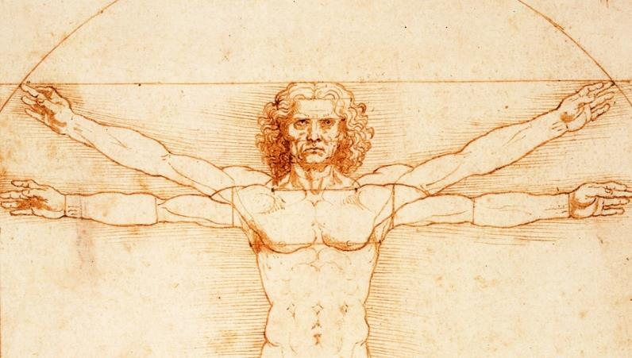
Überblick
Humanistische Wurzeln
Kernkonzepte
Kritik der humanistischen Psychologie
Transpersonale Psychologie
Transpersonale Techniken
Einige Vordenker

Slide 3
Einordnung der Humanistischen Psychologie
Opposition als Dritte Kraft zu Behaviorismus / Psychoanalyse
Ausdrücklicher Bezug auf C.G. Jung
Eklektischer Umgang mit psychologischen Traditionen
Kein einheitliches System, sondern eine Bewegung
PROTAGONISTEN:
Maslow
Rogers
Perls
Moreno u.a.

Slide 4
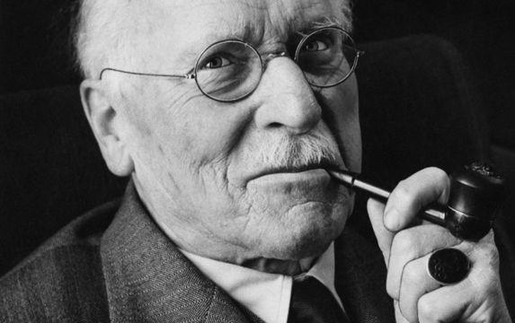
C.G. Jung: Transpersonale Aspekte der Psychologie
Verwendet erstmals den Begriff «transpersonal» im Zusammenhang mit dem kollektiven Unbewussten, aus dem alle Kulturen ihre Bilder, Symbole und Mythen schöpfen
Loslassen eingefahrener Muster und Aufbruch zu neuen Ufern des Seins – Botschaft der Träume
Dualität Animus – Anima
Selbstwerdung / Individuation: Der Mensch hat seiner Berufung zu entsprechen, die er von innen her erfährt.
Den Schatten in uns erkennen und integrieren.
C.G. Jung, 1875-1961

Slide 5
Kollektives Unterbewusstes
Religionen der Welt als Teil des kollektiven Unterbewussten
Auch die Äusserungen der Heiligen Schrift sind Äusserungen der Seele
Die Seele als Wahrnehmungsorgan
PSYCHE
TRÄUME
UNTERBEWUSSTES
KOLLEKTIVES
UNTERBEWUSSTES
ARCHETYPEN
als bewusstseins-transzendentes Etwas

Slide 6
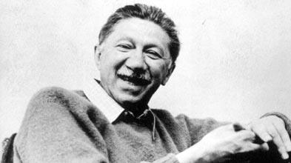
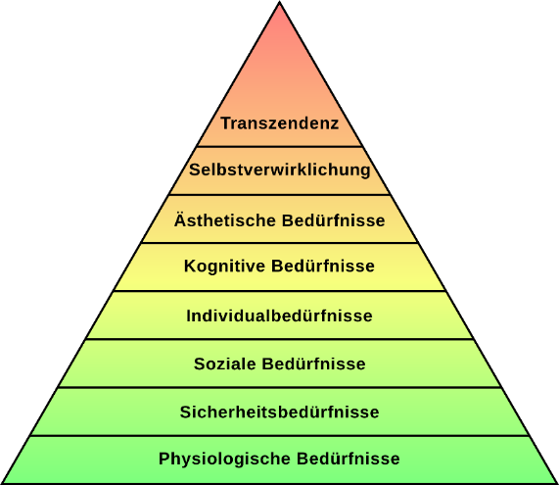
Abraham Maslow (1908 – 1970)
Aus einer jüdisch-ukrainischen Familie
Professor an jüdischen Universitäten in New York und Boston
1967 geehrt als «Humanist des Jahres»
Grösste Bekanntheit durch die Bedürfnispyramide. Dieser fügt er in späteren Jahren das «Bedürfnis nach Transzendenz» hinzu
Wesentliche Werte: Existenzialismus und Phänomenologie
Hohe Bewertung der Selbstverwirklichung
Abraham Maslow

Slide 7
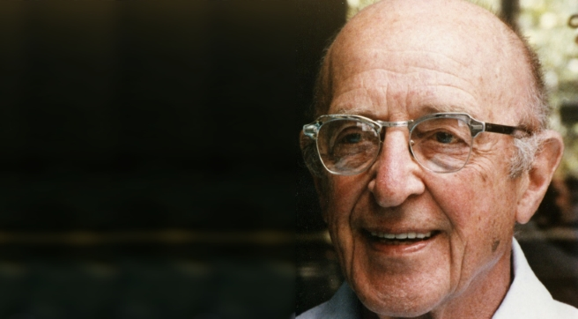
Carl R. Rogers (1902 – 1987)
Aus einer christlich-evangelikalen Familie, nach Glaubenskrise Entwicklung einer humanistischen Grundhaltung
tiefe Überzeugung, dass im Menschen selbst die Quellen der Kraft, der „Selbstaktualisierung“ sei, die von äusseren Einengungen befreit, zu einer glück-bringenden „Selbstverwirklichung“ führen könne.
Der Mensch an sich sei gut und trage alles in sich, was zu seiner Heilung notwendig sei.
Allerdings - Kritik: «Tiefe Gefühle ohne Verantwortung»
Carl R. Rogers

Slide 8
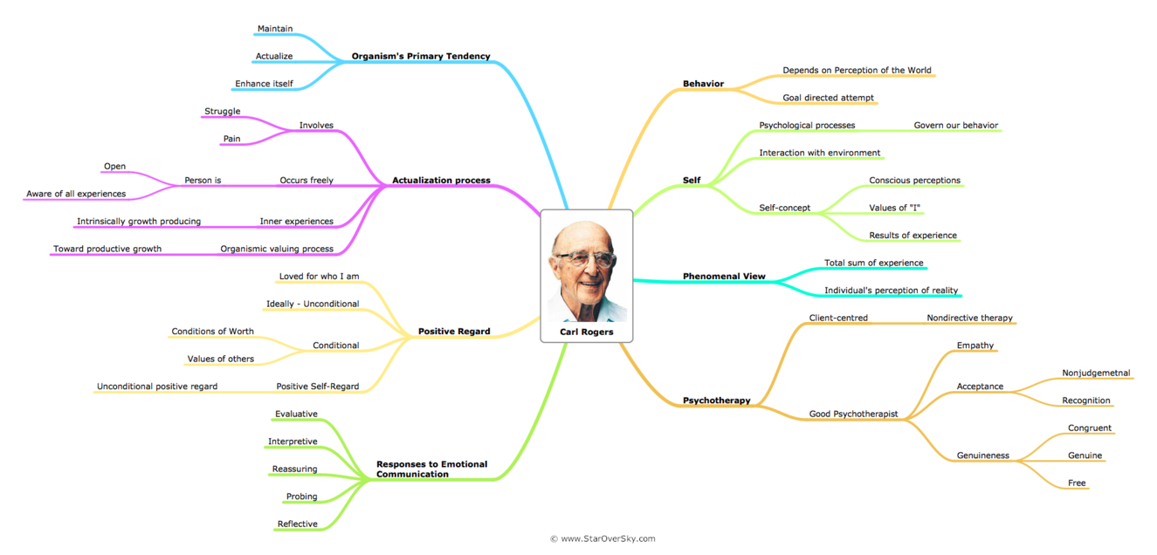
Rogers – reiche Theoriebildung
Quelle: https://jacquitrial.wikispaces.com/Carl+Rogers+Mind+Map

Slide 9
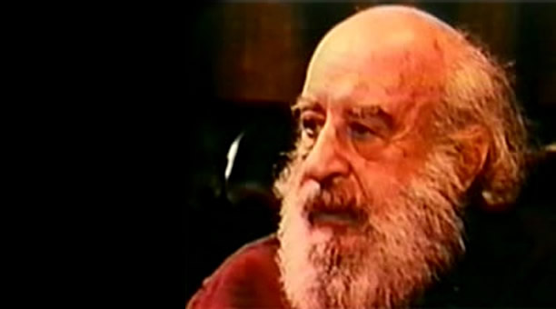
Frederic Perls (1893 – 1970)
Aus einer jüdischen Familie in Berlin
Arzt – frühe Begegnung mit Gestaltpsychologie (Goldstein) und Energetik (W. Reich) – später Psychoanalytiker, allerdings Bruch mit Freud
Gestalttherapie: ganzheitliche Orientierung: Gewahrseins aller gegenwärtigen Gefühle, Empfindungen und Verhaltensweisen, und des Kontakts zu sich selbst und zur Umwelt
Mitbegründer von Esalen, Human-Potential-Bewegung,
Frederic Perls

Slide 10
Kernkonzepte der humanistischen Psychologie
Ziel natürlicher menschlicher Selbstentfaltung hin zur Ganzheit der Person
Im Menschen ist alles Notwendige und Heilsame angelegt
Besserer Mensch und bessere Welt als Ziel
Befreiung von gesellschaftlichen und religiösen Zwängen hin zur Authentizität / Spontaneität / Kreativität
Deutschland:
Reinhard Tausch als wesentlicher Vertreter
Weiterbildung: Gesellschaft für wissenschaftliche Gesprächspsychotherapie (GwG)
Notes:
Das Individuum verfügt potentiell über unerhörte Möglichkeiten, um sich selbst zu begreifen und sich zum Positiven hin zu verändern
Der Mensch ist mehr als die Summe seiner Teile
Der Mensch lebt in zwischenmenschlichen Beziehungen
Der Mensch lebt bewusst und kann seine Wahrnehmungen schärfen
Der Mensch kann entscheiden
Der Mensch ist intentional

Slide 11
Kritik des Humanismus
Viktor Frankl: Von der Autonomie zur Transzendenz, Nachwort zu seinem Buch, Der leidende Mensch. Anthropologische Grundlagen der Psychotherapie. Piper (S. 349 ff):
«Die Krise des Humanismus beginnt dort, wo der Mensch für ihn alles wird; der Anthropologismus beginnt dort, wo der Mensch nicht mi Vordergrund der Betrachtung, sondern im Mittelpunkt der Bewertung steht – zum Massstab aller Wertung wird.»
Sinnverwirklichung statt Selbstverwirklichung.
Jürg Willi: Ökologische Psychotherapie.

Slide 12
Transpersonale Psychologie als Ableger der Humanistischen Psychologie
Keywords: Bewusstseinszustände, kosmisches Ganzes, transpersonal, Transzendenz, Spirituell)

Slide 13
Transpersonale Psy - Versuch einer Definition
«Der integrative und ganzheitlicher Ansatz unterstützt insbesondere das Wachstum der Persönlichkeit jenseits der reifen Ich-Identität in dem alltäglichen Wachbewusstsein.
Das Entdecken und Integrieren weiterer Bewusstseinsschichten ist ein, in allen bekannten Kulturen anzutreffendes, existierendes menschliches Bedürfnis.
Der Mensch erlebt sich als Suchender. Teils wurden die Initiationstechniken geheim gehalten, und nur als zeremonielles Ritual zelebriert. Die "Eingeweihten" wurden sehr geachtet und um Rat und Heilung angefragt. Transpersonale Erfahrungen sind ein erweitertes Erleben der "objektiven Realität" und ein Überschreiten räumlicher oder zeitlichen Grenzen.»
(aus einem Aufsatz über transpersonale Psychologie im Internet – www.riedle.ch)

Slide 14
Psychotherapie-Techniken
Bewusstseinserweiterung durch Drogen (1960er, aber auch aktuell)
Holotropes Atmen (Stanislav Grof) Meditative Praktiken der östlichen Religionen
Schamanistische Tranceinduktion
Vergangenheits-Regression (Rückführung, Rebirthing)
Hypnose (ein weites Feld!!)
Fokussierung auf positive Emotionen wie Liebe, Freude, Feierlichkeit und Ekstase)
PROTAGONISTEN: Stansilav Grof, Ken Wilber, Roberto Assagioli

Slide 15
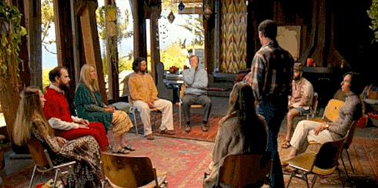
Esalen – das Zentrum in Kalifornien
Kalifornische Pazifikküste
Hippies, Aussteiger, Vordenker eines neuen erweiterten Bewusstseins
«Esalen is a world-wide network of seekers who look beyond dogma to explore deeper spiritual possibilities; forge new understandings of self and society; and pioneer new paths for change.»

Slide 16
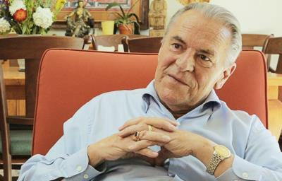
Stanislav Grof
Experimente mit LSD: Die Erlebnisse der Probanden gingen über die individuellen Inhalte hinaus, die bei strikt analytischer Arbeit gefunden werden, --- sie erhielten deshalb die Bezeichnung «transpersonal».
Geburt und Tod als wichtigste Erfahrungen des Lebens: Erfahrungsmuster als «perinatale Matrizen» (Geburt als «Heraustreten in das Licht des Lebens»)
Es existiere ein universaler Geist, der auch eine politische Dimension habe. Politische und wirtschaftliche Ungerechtigkeiten seien in diesem universellen Geist überwunden.

Slide 17
Holotropes Atmen / Rebirthing
Folgende Elemente:
beschleunigtes und vertieftes Atmen (gewollte Hyperventilation)
evozierende Musik (z. B. Instrumental- oder spezielle Filmmusiken)
Körperarbeit (z. B. Druckmassage)
Ziel:
Eintreten in Erfahrungsbereich, die dem Bewusstsein nicht zugänglich sind
Bearbeitung von bisher unzulänglich integrierten Persönlichkeitsanteilen
Hinbewegen auf Ganzheit
Rebirthing (Leonard Orr)
Durch rasches Atmen wird der Geburtsvorgang nacherlebt, was zu neuen Bewusstseinszuständen und Einsichten führen soll.
FILMCLIP
Notes:
in Erfahrungsbereiche eintreten kann, die dem Bewusstsein im Allgemeinen nicht zugänglich sind (engl: nonordinary states of consciousness).^{[1]} Das Ziel dieser Technik ist die Bearbeitung und Integration bislang unzureichend integrierter Persönlichkeitsanteile und eine „Hinbewegung auf Ganzheit“,

Slide 18
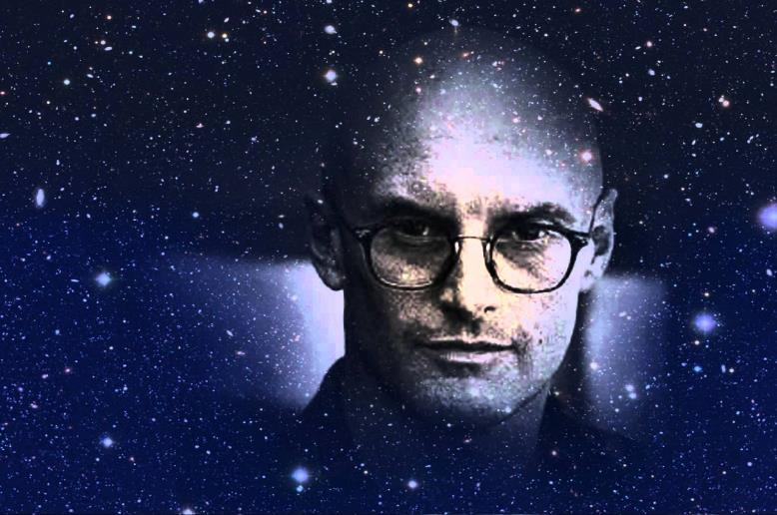
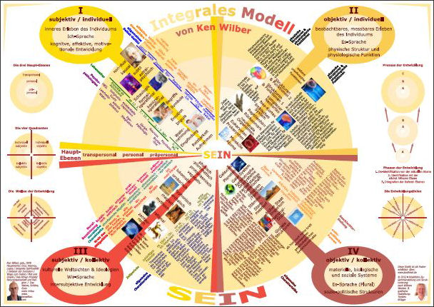
Ken Wilber (*1949): Integrales Bewusstsein
*1948, Begründer des «Center for Integral Wisdom», Vordenker der Transpersonalen Psychologie
Website: http://if.integralesforum.org/

Slide 19
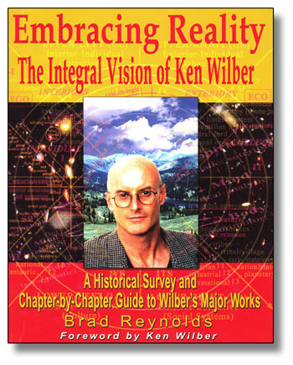
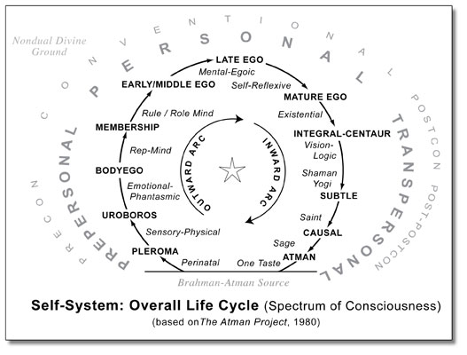
Vielfältige Sekundärliteratur
www.integralartandstudies.com/

Slide 20
Psychosynthese – Roberto Assagioli (1988-1974)
Synthese statt Analyse
Das Ziel: ein höheres Selbst
Assagiolis Anliegen war es bereits 1910 (!) eine wissenschaftliche Psychologie zu entwickeln, die die Realität der Seele anerkennt und die Freude, Sinn und Erfüllung, Kreativität, Liebe und Weisheit, also die höheren Energien und Strebungen des menschlichen Daseins, nicht als Kompensationen oder Sublimationen von Trieben definiert, sondern sie als lebendige Seelenwirklichkeit ebenso miteinbezieht wie die Impulse, Triebe und Bedürfnisse der vitalen Basis der menschlichen Natur.
Förderung des Seelenlebens
Die Psychosynthese sieht den Menschen als Seele, die eine Persönlichkeit hat, um sich in der Welt zu bewegen und im Leben auszudrücken. Es geht darum, bei sich selbst und anderen zunehmend die Seele als wirkliches Zentrum des Menschen zu erkennen und auch zu erfahren, in Assagiolis Worten: „die Energien des Selbst zu befreien.“ Die Persönlichkeit ist nichts, was es zu überwinden gilt, wie das in manchen spirituellen Schulungswegen gesagt wird, sondern es gilt, „durch die Anwendung des synthetischen Geistes, durch das ständige Bemühen, die Teile stets mit dem Ganzen in Beziehung zu setzen.“
Notes:
Roberto Assagioli: Handbuch der Psychosynthese - Grundlagen, Methoden und Techniken. Nawo, Rümlang/Zürich 2004 ISBN 3-9522591-0-1
Roberto Assagioli: Psychosynthese und transpersonale Entwicklung. Junfermann, Paderborn 1992, ISBN 3-87387-067-3 vergriffen
Literatur über die Psychosynthese
Piero Ferrucci: Werde was du bist. Selbstverwirklichung durch Psychosynthese. Rowohlt, Reinbek bei Hamburg 2001, ISBN 3-499-26338-6 (Neuausgabe)
Sascha Dönges, Catherine Brunner-Dubey: Psychosynthese für die Praxis. Kösel-Verlag, München 2005, ISBN 3-466-30679-5
Paola Giovetti: “Roberto Assagioli Leben und Werk des Begründers der Psychosynthese”, Nawo, Rümlang/Zürich 2007 ISBN 978-3-9522591-2-2
Ulla Pfluger-Heist: “ In der Seele liegt die Kraft”, Nawo, Rümlang/Zürich 2007 ISBN 978-3-9522591-4-6, 2. Auflage
Ulla Pfluger-Heist: Wilber Meets Assagioli. Höheres Selbst und transpersonale Entwicklung. In: Transpersonale Psychologie und Psychotherapie 1/2000
Daniele de Paolis: “den inneren Reichtum entfalten”, Teilpersönlichkeitsarbeit in der Psychosynthese, Nawo, Rümlang/Zürich 2013 ISBN 978-3-9522591-9-1, 1. dt. Übersetzung

Slide 21
Transpersonale Psychologie als Ableger
«Vierte Psychologie» – überpersönlich, transhuman, transzendent
Transpersonal = ein über die personale Realität hinausgehender Bezug des Menschen zum Transzendenten hin
Verschmelzung des Individuums mit dem kosmischen Ganzen als Ziel
Suche nach mentalen Grenzzuständen und Dimensionen ausserhalb der Zeit-Raum-dimension als Heilungsprozess.

Slide 22
Transpersonale Psychologie und Religion / Spiritualität
«Spiritualität» als Wachstumskomponente
Höherer «spiritueller» Wesenskern des Menschen
Distanz zu traditionellen Religionsgemeinschaften und ihren Gottesbegriffen
Respekt vor dem subjektiven spirituellen erleben
Bezug zu östlichen Religionen, Esoterik, der analytischen Psychologie C.G. Jungs und zur Mystik

Slide 23
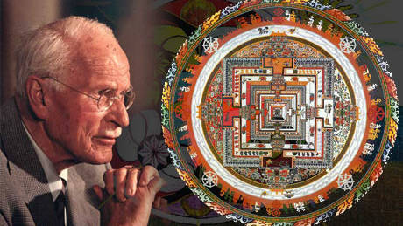
Spiritualität bei C.G. Jung
Religion sei die früheste / allgemeinste Aussage der menschlichen Seele
Die besondere Einstellung eines Bewusstseins, welches durch die Erfahrung des Numinosen verändert worden ist
«Beziehung zu dem höchsten oder stärksten Wert»
Gott ist ein psychischer, in der Seele archetypisch angelegter Gott
Gotteserfahrung = Selbsterfahrung
Starke Auseinandersetzung mit «Christus»: zentrale Bedeutung – aber doch nur als Symbol
Selbstverwirklichung = Inkarnation Gottes
Vordenker des NONDUALEN DENKENS (im Gegensatz zum «dualen Denken» im Christentum)
C.G. Jung, 1875-1961

Slide 24
Umdeutungen christlicher Grundannahmen
Starke Bilder / eigenwillige Neudeutung religiöser Begriffe und Symbole unter breitem Einbezug von mythischen und östlichen Religionen
Neuinterpretationen der christlichen Inhalte (z.B. Trinität ---- Quaternität unter Einschluss des Bösen; Symbol der Wandlung im Abendmahl)
Beispiel: Die Passion Christi = Leiden Gottes an der Ungerechtigkeit der Welt und der Finsternis des Menschen (aber nicht Erlösungswerk)
Christus ist (neben Buddha) das wahrscheinlich am höchsten entwickelte und differenzierte Symbol des Selbst, der psychischen Ganzheit des Menschen. Allerdings: Der Gestalt Christi «fehlt die Nachtseite der seelischen Natur, die Finsternis des Geistes und die Sünde. Ohne Integration des Bösen aber gibt es keine Ganzheit …»
Notes:
Christus ist (neben Buddha) das wahrscheinlich am höchsten entwickelte und differenzierte Symbol des Selbst, der psychischen Ganzheit des Menschen. Allerdings: Der Gestalt Christi «fehlt die Nachtseite der seelischen Natur, die Finsternis des Geistes und die Sünde. Ohne Integration des Bösen aber gibt es keine Ganzheit …» (Zitat aus Kolbe, S. 190)

Slide 25
Literatur
Charlotte Bühler, Melanie Allen (1991): Einführung in die humanistische Psychologie. Ullstein.
Carl R Rogers (1961/2016): Entwicklung der Persönlichkeit: Psychotherapie aus der Sicht eines Therapeuten. Klett-Cotta.
Walach H et al. (2005). Transpersonale Psychologie und Psychologie des Bewusstseins. Chancen und Probleme. Psychother Psych Med 55: 405-415.
C.G. Jung (1971). Zur Psychologie westlicher und östlicher Religion. Gesammelte Werke, 11. Band. Walter Verlag Olten.

